Slide 1
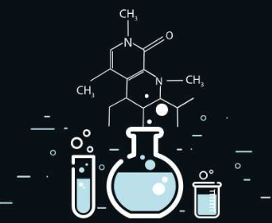
第50讲
酸碱中和滴定及拓展应用

Slide 2
1.了解酸碱中和滴定的原理和滴定终点的判断方法，知道指示剂选择的方法。
2.掌握酸碱中和滴定的操作和数据处理误差分析的方法。
3.掌握滴定法在定量测定中的应用。
复
习
目
标

Slide 3
考点一 酸碱中和滴定的原理与操作
内
容
索
引
考点二 酸碱中和滴定曲线的分析
答题规范(7) 滴定终点判断
练真题 明考向
课时精练

Slide 4
<
考点一
>
酸碱中和滴定的原理与操作

Slide 5
1.原理
利用酸碱中和反应，用已知浓度的酸(或碱)来测定未知浓度的碱(或酸)的方法。以标准HCl溶液滴定待测的NaOH溶液，待测的NaOH溶液的物质的量浓度为c(NaOH)＝
______________。

Slide 6
2.酸碱指示剂
(1)熟记：常见酸碱指示剂的变色范围
指示剂 | 变色范围
石蕊
甲基橙
酚酞
红
蓝
红
黄
无
浅红
红

Slide 7
(2)中和滴定时指示剂的选择原则
滴定终点前后溶液的颜色变化对比明显。
①强酸与强碱的中和滴定，到达终点时，pH变化范围很大，可用酚酞，也可用甲基橙；
②强酸滴定弱碱，恰好完全反应时，溶液呈酸性，应选择在酸性范围内变色的指示剂——甲基橙；
③强碱滴定弱酸，恰好完全反应时，溶液呈碱性，应选择在碱性范围内变色的指示剂——酚酞；
④一般不用石蕊溶液，原因是其溶液颜色变化对比不明显，且变色范围较大。

Slide 8
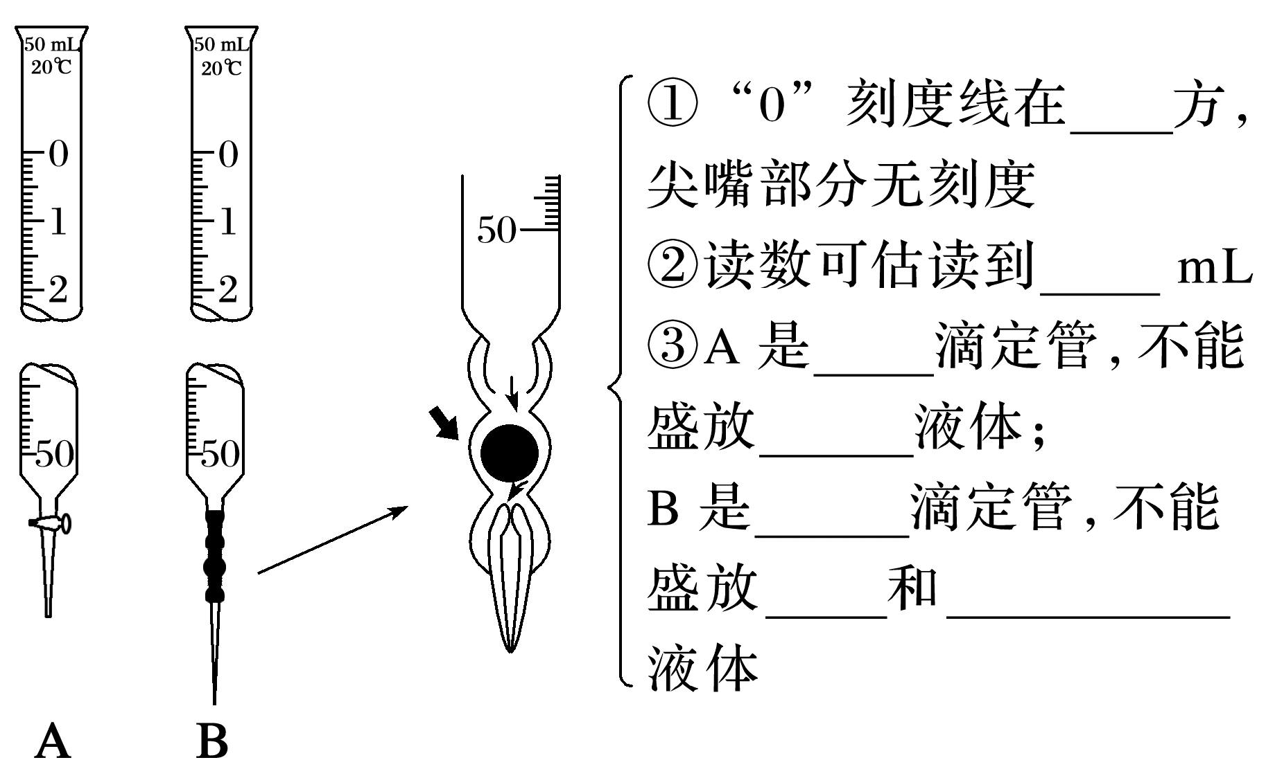
3.实验操作与仪器的选择
(1)主要仪器
上
0.01
酸式
碱性
碱式
酸性
强氧化性

Slide 9
(2)滴定前准备
滴定管： →洗涤→ →装液→排气泡调液面→记录。
锥形瓶：洗涤→装待测液→加指示剂。
(3)滴定操作
查漏
润洗
锥形瓶内
滴定管的活塞
溶液颜色
锥形瓶

Slide 10
(4)滴定终点
滴入最后半滴标准液，指示剂变色，且在半分钟内不恢复原来的颜色，停止滴定，并记录标准溶液的体积。
(5)数据处理
按上述操作重复 次，根据每次所用标准液的体积计算待测液的物质的量浓度，最后求出待测液的物质的量浓度的 。
2～3
平均值

Slide 11
1.将液面在0 mL处的25 mL的酸式滴定管中的液体全部放出，液体的体积为25 mL
( )
2.滴定终点就是酸碱恰好中和的点( )
3.滴定管和锥形瓶在滴定前都应该用待装溶液润洗( )
4.酸碱指示剂越多变色越明显，指示剂至少加入2～3 mL( )
5.滴定接近终点时，滴定管的尖嘴可以接触锥形瓶内壁( )
×
×
×
×
√

Slide 12
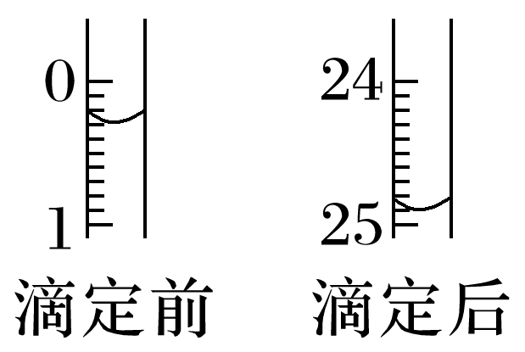
一、酸碱中和滴定注意事项与数据处理
1.现用中和滴定来测定某NaOH溶液的浓度。
(1)滴定：用_____式滴定管盛装c mol·L^{－1}盐酸标准液。如图表
示某次滴定时50 mL滴定管中前后液面的位置。滴定前，读数为______ mL，此次滴定结束后的读数为_______mL，滴定管中剩余液体的体积_______(填“等于”“小于”或“大于”)25.10 mL，可用______________作指示剂。
酸
0.30
24.90
大于
酚酞或甲基橙

Slide 13
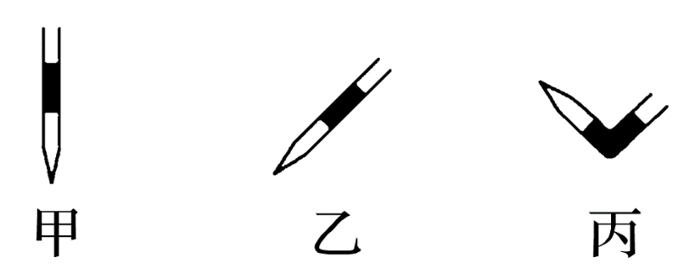
(2)排出碱式滴定管中气泡的方法应采用下图______(填“甲”“乙”或“丙”)的操作，然后挤压玻璃球使尖嘴部分充满碱液。
丙

Slide 14
(3)若以酚酞溶液为指示剂，用0.100 0 mol·L^{－1}的标准盐酸测定NaOH溶液的浓度，数据记录如下：
滴定次数 | NaOH溶液体积/mL | 标准盐酸体积
 |  | 滴定前的刻度/mL | 滴定后的刻度/mL
第一次 | 20.00 | 0.48 | 20.50
第二次 | 20.00 | 4.02 | 24.00
第三次 | 20.00 | 1.05 | 22.05
①描述滴定终点的现象：___________________________________________________
____________________。
滴入最后半滴标准盐酸时，溶液由红色变为无色，且在
半分钟内不恢复红色

Slide 15
滴定次数 | NaOH溶液体积/mL | 标准盐酸体积
 |  | 滴定前的刻度/mL | 滴定后的刻度/mL
第一次 | 20.00 | 0.48 | 20.50
第二次 | 20.00 | 4.02 | 24.00
第三次 | 20.00 | 1.05 | 22.05
②计算NaOH溶液的浓度：__________________________________________________。

Slide 17
二、酸碱中和滴定误差分析
若V_{A}偏大⇒c_{B} ；若V_{A}偏小⇒c_{B} 。
偏大
偏小

Slide 18
2.以标准盐酸滴定待测NaOH溶液，用酚酞作指示剂为例，分析实验误差(填“偏高”“偏低”或“无影响”)。
步骤 | 操作 | c(NaOH)
洗涤 | 未用标准溶液润洗酸式滴定管
 | 锥形瓶用待测溶液润洗
 | 未用待测溶液润洗取用待测液的滴定管
 | 锥形瓶洗净后瓶内还残留少量蒸馏水
取液 | 取碱液的滴定管尖嘴部分有气泡且取液结束前气泡消失
偏高
偏高
偏低
无影响
偏低

Slide 19
步骤 | 操作 | c(NaOH)
滴定 | 滴定完毕后立即读数，半分钟后颜色又变红
 | 滴定前滴定管尖嘴部分有气泡，滴定后消失
 | 滴定过程中振荡锥形瓶时有液滴溅出
 | 滴定过程中，向锥形瓶内加少量蒸馏水
读数 | 滴定前仰视读数或滴定后俯视读数
 | 滴定前俯视读数或滴定后仰视读数
偏低
偏高
偏低
无影响
偏低
偏高

Slide 20
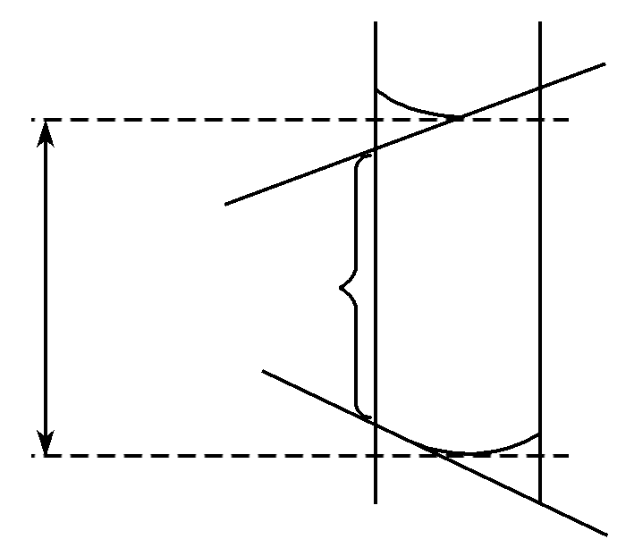
滴定管读数要领
以凹液面的最低点为基准，正确读数(虚线部分)和错误读数(实线部分)如图
返回

Slide 21
<
考点二
>
酸碱中和滴定曲线的分析

Slide 22
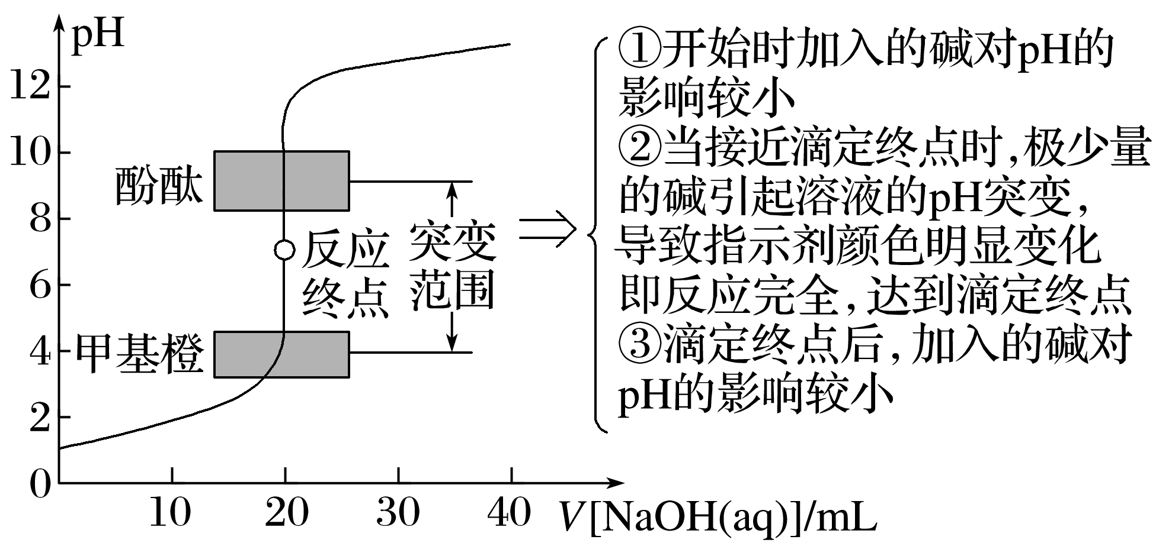
1.强酸与强碱滴定过程中的pH曲线
以0.100 0 mol·L^{－1} NaOH溶液滴定20.00 mL 0.100 0 mol·L^{－1}盐酸为例

Slide 23
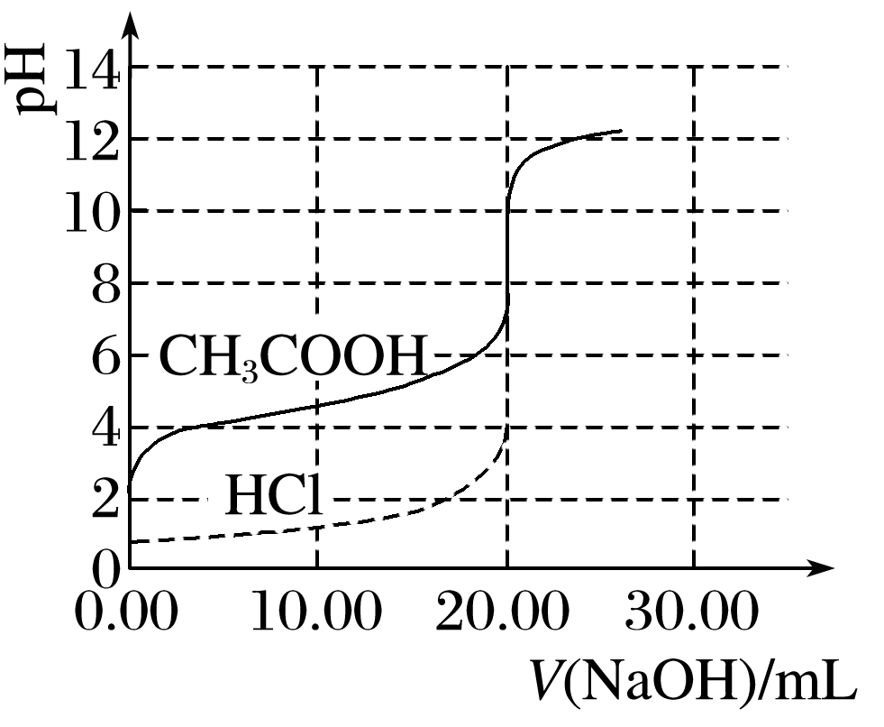
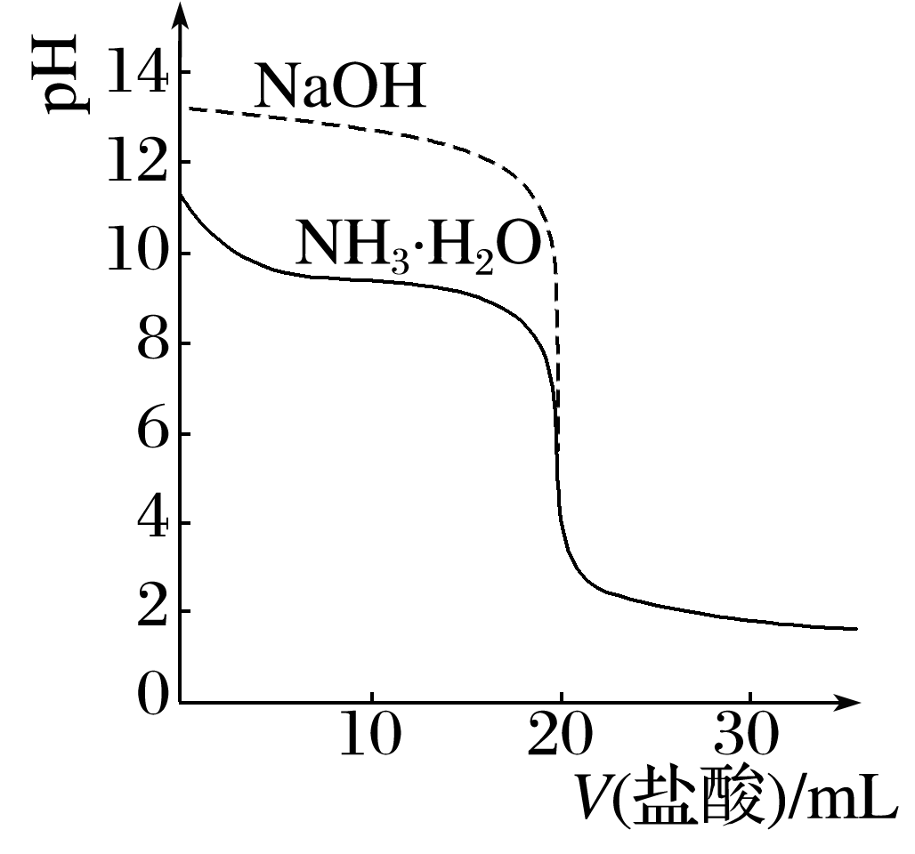
2.强酸(碱)滴定弱碱(酸)pH曲线比较
氢氧化钠溶液滴定等浓度等体积的盐酸、醋酸溶液的滴定曲线 | 盐酸滴定等浓度等体积的氢氧化钠溶液、氨水的滴定曲线

Slide 24
氢氧化钠溶液滴定等浓度等体积的盐酸、醋酸溶液的滴定曲线 | 盐酸滴定等浓度等体积的氢氧化钠溶液、氨水的滴定曲线
曲线起点不同：强碱滴定强酸、弱酸的曲线，强酸起点低；强酸滴定强碱、弱碱的曲线，强碱起点高
突跃点变化范围不同：强酸与强碱反应的突跃点变化范围大于强酸与弱碱反应

Slide 25
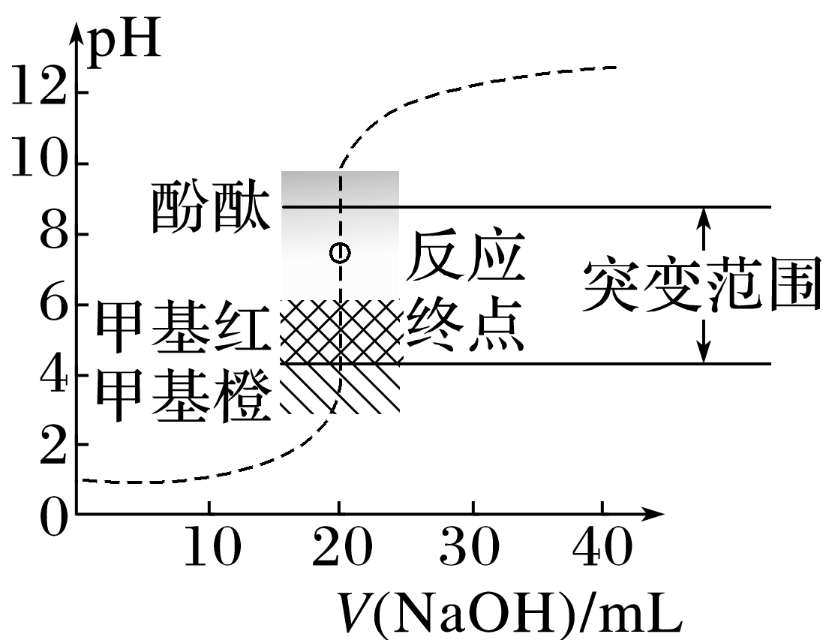
1.室温下，向20.00 mL 0.100 0 mol·L^{－1}盐酸中滴加0.100 0 mol·L^{－1} NaOH溶液，溶液的pH随NaOH溶液体积的变化如图。已知lg 5≈0.7。下列说法不正确的是
A.NaOH与盐酸恰好完全反应时，pH＝7
B.选择变色范围在pH突变范围内的指示剂，可减小实验误差
C.选择甲基红指示反应终点，误差比甲基橙的大
D.V(NaOH)＝30.00 mL时，pH≈12.3
√

Slide 26
NaOH与盐酸恰好完全反应时溶液中溶质为NaCl，呈中性，室温下pH＝7，故A正确；
甲基橙的变色范围在pH突变范围外，误差更大，故C错误；
V(NaOH)＝30.00 mL时，溶液中的溶质为氯化钠和氢氧化钠，且c(NaOH)＝
液中c(OH－)＝0.02 mol·L^{－1}，则c(H＋)＝5×10^{－13} mol·L^{－1}，pH＝－lg c(H＋)≈12.3，故D正确。

Slide 27
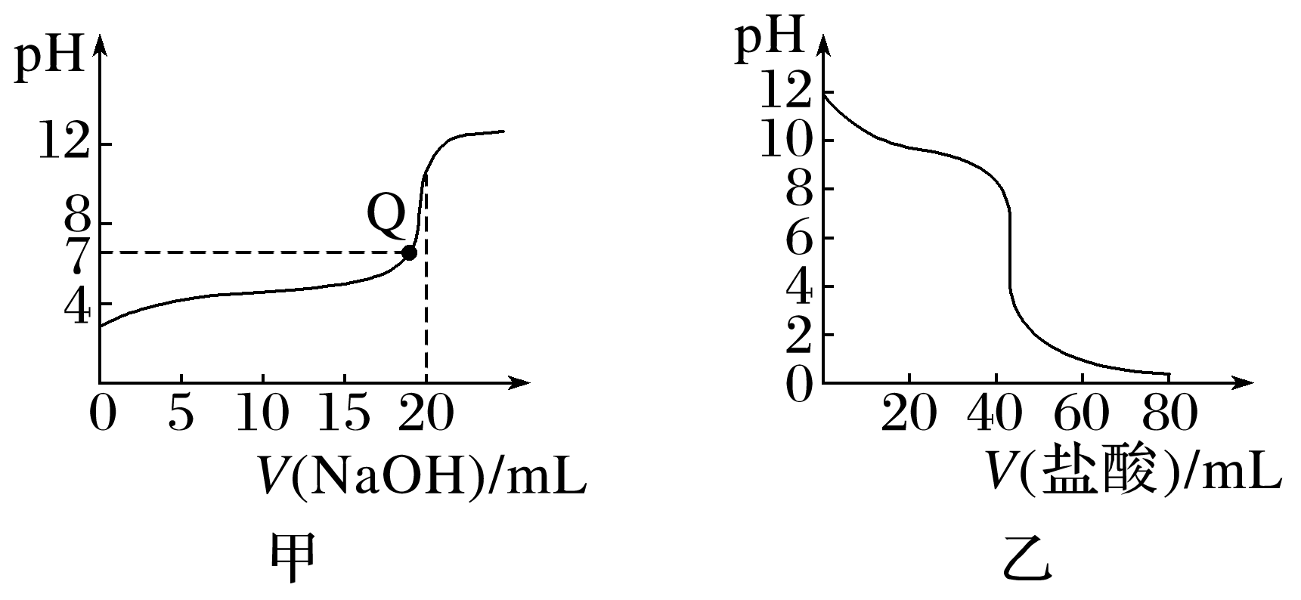
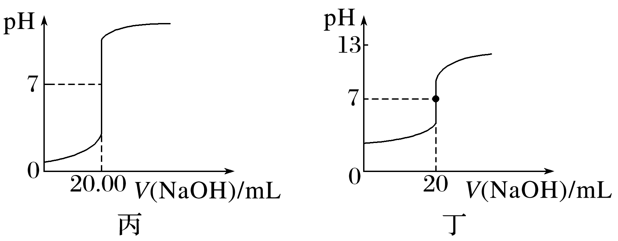
2.常温下，右列图示与对应的叙述相符合的是
A.图甲是常温下用0.100 0 mol·L^{－1} NaOH溶液滴
定20.00 mL 0.100 0 mol·L^{－1}醋酸溶液的滴定曲
线，Q点表示酸碱中和滴定终点
B.图乙可表示常温下0.1 mol·L^{－1}盐酸滴加到40 mL
0.1 mol·L^{－1} NaOH溶液的滴定曲线
C.图丙表示用0.100 0 mol·L^{－1} NaOH溶液滴定
√
25.00 mL盐酸的滴定曲线，则c(HCl)＝0.080 0 mol·L^{－1}
D.图丁表示0.100 0 mol·L^{－1} NaOH溶液滴定20.00 mL 0.100 0 mol·L^{－1}醋酸溶液的滴定
曲线

Slide 28
A项，滴定终点时，消耗NaOH溶液体积应为20 mL；

Slide 29
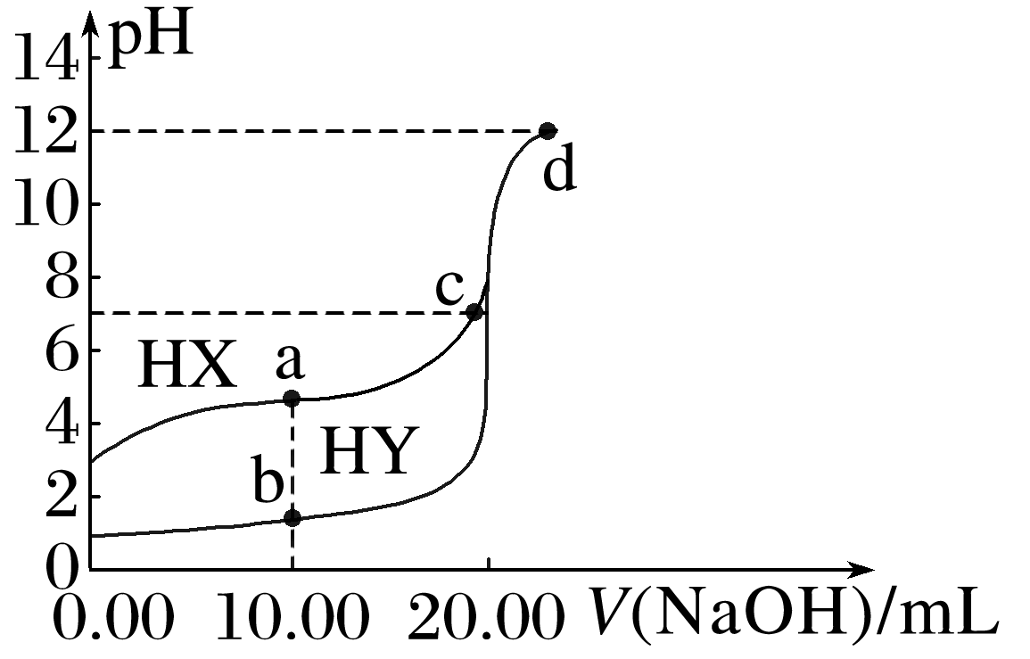
3.(2023·宁波模拟)一元酸HX和HY都是20 mL，分别用0.100 0 mol·L^{－1} NaOH溶液滴定，滴定曲线如图，下列说法正确的是
A.用0.100 0 mol·L^{－1} NaOH溶液滴定HX时，选用甲基
橙作指示剂，测定结果偏低
B.HX可能是HCl，HY可能是CH₃COOH
C.HX和HY的物质的量浓度可能都为1.000 mol·L^{－1}
D.a点和b点对应溶液的导电性相同
√

Slide 30
NaOH溶液滴定HX，恰好完全反应时溶液显碱性，甲基橙在酸性时就变色，故NaOH消耗量会减小，测定结果偏低，故A正确；
0.100 0 mol·L^{－1} NaOH与20 mL酸恰好反应时消耗的
碱的体积为20.00 mL，所以酸的浓度都是0.100 0 mol·L^{－1}，根据图像纵坐标可知，HX为弱酸，HY为强酸，故B、C错误；
a点对应溶质是NaX和HX，HX为弱电解质，b点对应溶质是NaY和HY，HY是强电解质，虽然各物质的浓度都相同，但是溶液中离子浓度不相同，故导电性不同，故D错误。

Slide 31
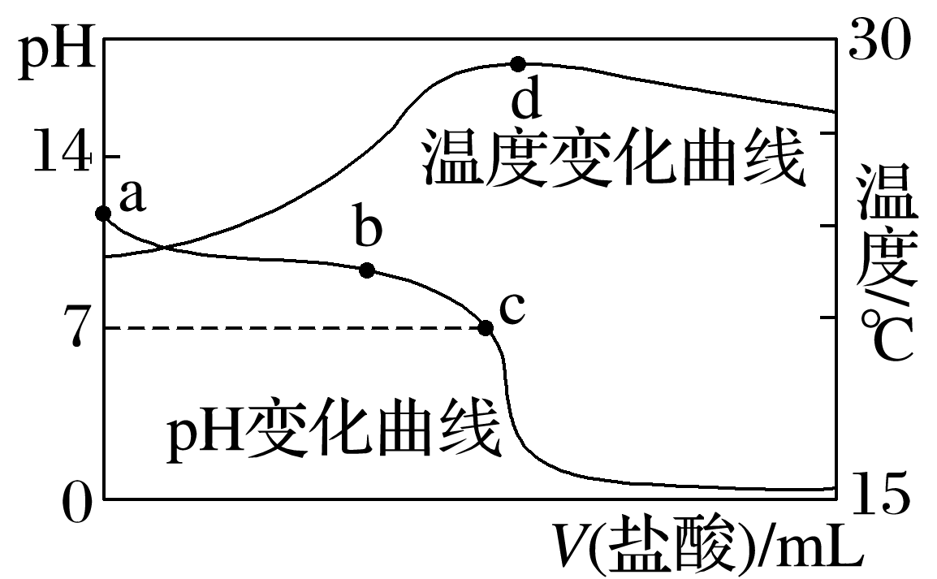
4.室温下，向a点(pH＝a)的20.00 mL 1.000 mol·L^{－1}氨水中滴入1.000 mol·L^{－1}盐酸，溶液pH和温度随加入盐酸体积变化曲线如图所示。下列有关说法错误的是
A.将此氨水稀释，溶液的导电能力减弱
B.b点溶液中离子浓度大小可能存在：c( )＞
c(Cl－)＞c(OH－)＞c(H＋)
C.c点时消耗盐酸体积小于20.00 mL
D.a、d两点的溶液，水的离子积K_{w}(a)＞K_{w}(d)
√

Slide 32
将氨水稀释，氨水中 、OH－的浓度均减小，因而导电能力减弱，A项正确；
由图知，b点溶液显碱性，氨水有剩余，B项正确；
c点溶液呈中性，因而V(盐酸)略小于20.00 mL，C项正确；
d点对应的温度较高，其水的离子积常数较大，D项错误。
返回

Slide 33
<
答题规范(7)
>
滴定终点判断

Slide 34
答题模板
当滴入最后半滴×××标准溶液后，溶液变成×××色，且半分钟内不恢复原来的颜色。
解答此类题目注意三个关键点：
(1)最后半滴：必须说明是滴入“最后半滴”溶液。
(2)颜色变化：必须说明滴入“最后半滴”溶液后溶液“颜色的变化”。
(3)半分钟：必须说明溶液颜色变化后“半分钟内不再恢复原来的颜色”。

Slide 35
规范精练
1.用a mol·L^{－1}的盐酸滴定未知浓度的NaOH溶液，用酚酞作指示剂，达到滴定终点的现象是_________________________________________________________________；若用甲基橙作指示剂，滴定终点现象是_______________________________________
______________________________。
当滴入最后半滴标准液后，溶液由红色变为无色，且半分钟内不恢复红色
当滴入最后半滴标准液后，溶液由黄色变为橙色，且半分钟内不恢复黄色

Slide 36
2.用标准碘溶液滴定溶有SO₂的水溶液，以测定水中SO₂的含量，应选用__________作指示剂，达到滴定终点的现象是___________________________________________
______________________。
淀粉溶液
当滴入最后半滴标准液后，溶液由无色变为蓝色，且半分钟内不褪色

Slide 37
3.用标准酸性KMnO₄溶液滴定溶有SO₂的水溶液，以测定水中SO₂的含量，是否需要选用指示剂______(填“是”或“否”)，达到滴定终点的现象是__________________
________________________________________________________。
当滴入最后半滴酸性KMnO₄溶液后，溶液由无色变为浅红色，且半分钟内不褪色
否

Slide 38
4.用氧化还原滴定法测定TiO₂的质量分数：一定条件下，将TiO₂溶解并还原为Ti^{3＋}，再用KSCN溶液作指示剂，用NH₄Fe(SO₄)₂标准溶液滴定Ti^{3＋}至全部生成Ti^{4＋}，滴定Ti^{3＋}时发生反应的离子方程式为_________________________，达到滴定终点的现象是__________________________________________________________。
Ti^{3＋}＋Fe^{3＋}===Ti^{4＋}＋Fe^{2＋}
当滴入最后半滴标准液后，溶液变成红色，且半分钟内不褪色

Slide 39
5.用标准KI溶液滴定含有Fe^{3＋}的溶液，应选用____________作指示剂，滴定终点现象是__________________________________________________________________。
KSCN溶液
当滴入最后半滴标准KI溶液后，溶液的红色褪去，且半分钟内不恢复红色
返回

Slide 40
练真题 明考向

Slide 41
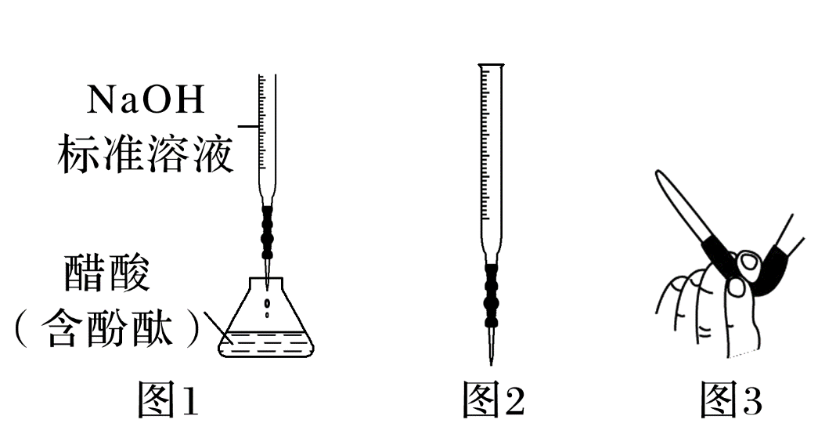
1
2
3
1.正误判断，正确的打“√”，错误的打“×”。
(1)可用“图1”测定醋酸浓度(2021·河北，3A)( )
(2)可用“图2”量取一定体积的KMnO₄溶液(2021·天津，6B)( )
(3)碱式滴定管排气泡的操作如“图3”(2022·湖南，4A)( )
(4)用标准液润洗滴定管后，应将润洗液从滴定管上口倒出(2022·浙江6月选考，11A)
( )
√
×
√
×

Slide 42
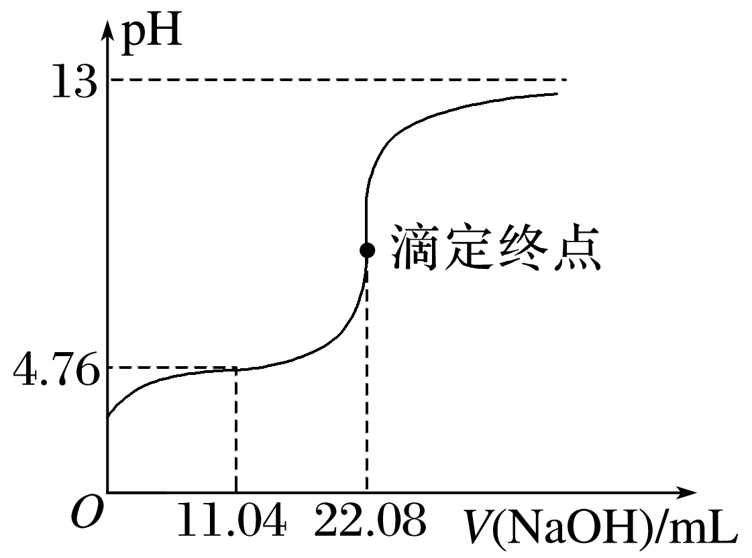
1
2
3
2.[2022·广东，17(4)①]准确测定HAc溶液的浓度。25 ℃时，HAc的K_{a}＝1.75×10^{－5}≈
10^{－4.76}。
查阅资料获悉：一定条件下，按 ＝1配制的溶液中，c(H＋)的值等于HAc的K_{a}。
移取20.00 mL HAc溶液，加入2滴酚酞溶液，用0.100 0 mol·L^{－1}NaOH溶液滴定至终点，消耗体积为22.08 mL，则该HAc溶液的浓度为________ mol·L^{－1}。
请画出上述过程的滴定曲线示意图并标注滴定终点。
0.110 4
答案

Slide 43
1
2
3

Slide 44
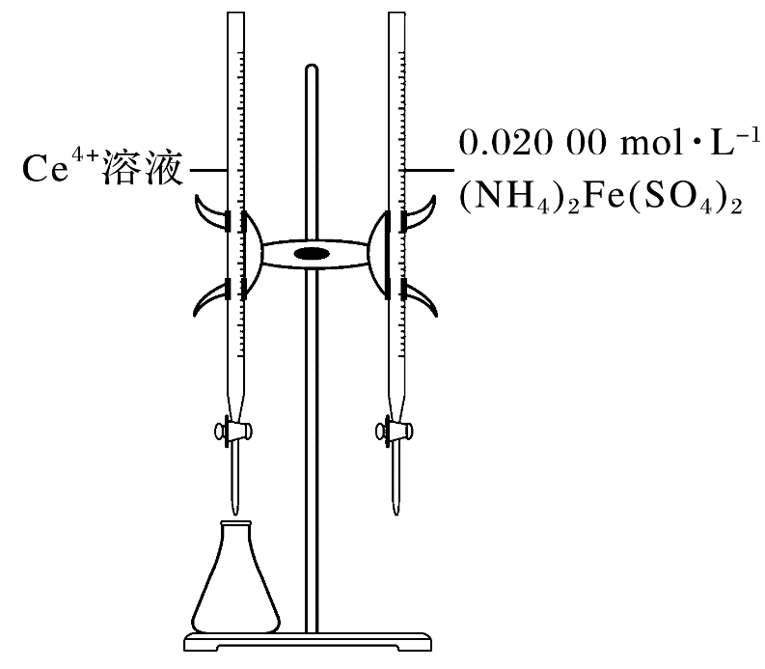
1
2
3
3.[2022·江苏，16(4)]实验中需要测定溶液中Ce^{3＋}的含量。已知水溶液中Ce^{4＋}可用准确浓度的(NH₄)₂Fe(SO₄)₂溶液滴定。以苯代邻氨基苯甲酸为指示剂，滴定终点时溶液由紫红色变为亮黄色，滴定反应为Fe^{2＋}＋Ce^{4＋}===Fe^{3＋}＋Ce^{3＋}。请补充完整实验方案：①准确量取25.00 mL Ce^{3＋}溶液[c(Ce^{3＋})约为0.2 mol·L^{－1}]，加氧化剂将Ce^{3＋}完全氧化并去除多余氧化剂后，用稀硫酸酸化，将溶液完全转移到250 mL容量瓶中后定容；②按规定操作分别将0.020 00 mol·L^{－1} (NH₄)₂Fe(SO₄)₂和待测Ce^{4＋}溶液装入如图所示的滴定管中；
从左侧滴定管中放出一定体积的待测Ce^{4＋}溶液，加入指示剂苯代邻氨基苯甲酸，用0.020 00 mol·L^{－1}(NH₄)₂Fe(SO₄)₂溶液来滴定，当滴入最后半滴标准液时，溶液由紫红色变为亮黄色，且半分钟内不变色，即达到滴定终点，重复上述操作2～3次，记录标准液的体积
③_____________________________________________________
_______________________________________________________________________________________________________________________________________________________________________________________________。
返回

Slide 45
课时精练

Slide 46
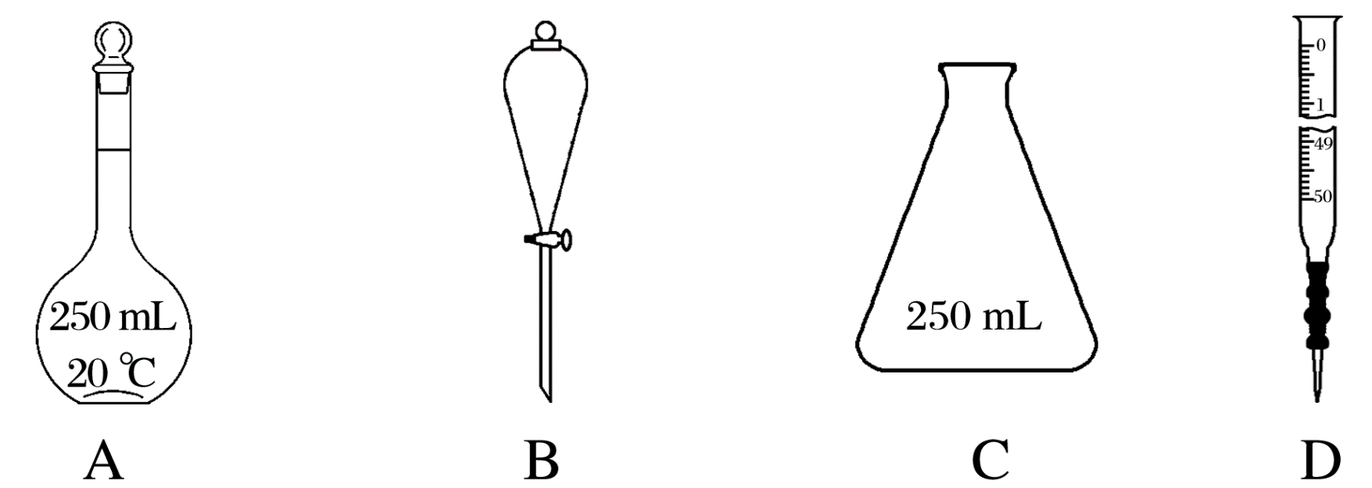
1.(2021·广东，7)测定浓硫酸试剂中H₂SO₄含量的主要操作包括：①量取一定量的浓硫酸，稀释；②转移定容得待测液；③移取20.00 mL待测液，用0.100 0 mol·L^{－1}的NaOH溶液滴定。上述操作中，不需要用到的仪器为
√
1
2
3
4
5
6
7
8
9
10
11
12
13
14
15

Slide 47
实验过程中，①量取一定量的浓硫酸并稀释，所需仪器为量筒、烧杯、玻璃棒；②转移定容得待测液，所需仪器为烧杯、玻璃棒、容量瓶、胶头滴管；③移取20.00 mL待测液，用0.100 0 mol·L^{－1}的NaOH溶液滴定，所需仪器为酸式滴定管、碱式滴定管、锥形瓶。
1
2
3
4
5
6
7
8
9
10
11
12
13
14
15

Slide 48
2.用已知浓度的盐酸滴定未知浓度的NaOH溶液时，下列操作正确的是
A.滴定前，必须将滴定管中液体的液面调至“0”刻度
B.锥形瓶用蒸馏水洗净，必须干燥后才能加入一定体积未知浓度的NaOH溶液
C.滴定前没有排出滴定管中的气泡
D.读数时视线与滴定管内液体凹液面保持水平
√
B项，锥形瓶用蒸馏水洗净，不必干燥就能加入一定体积未知浓度的NaOH溶液，瓶中残留的蒸馏水对测定结果无影响，错误；
C项，在滴定之前必须排出滴定管中的气泡，然后记录读数，进行滴定，错误。
1
2
3
4
5
6
7
8
9
10
11
12
13
14
15

Slide 49
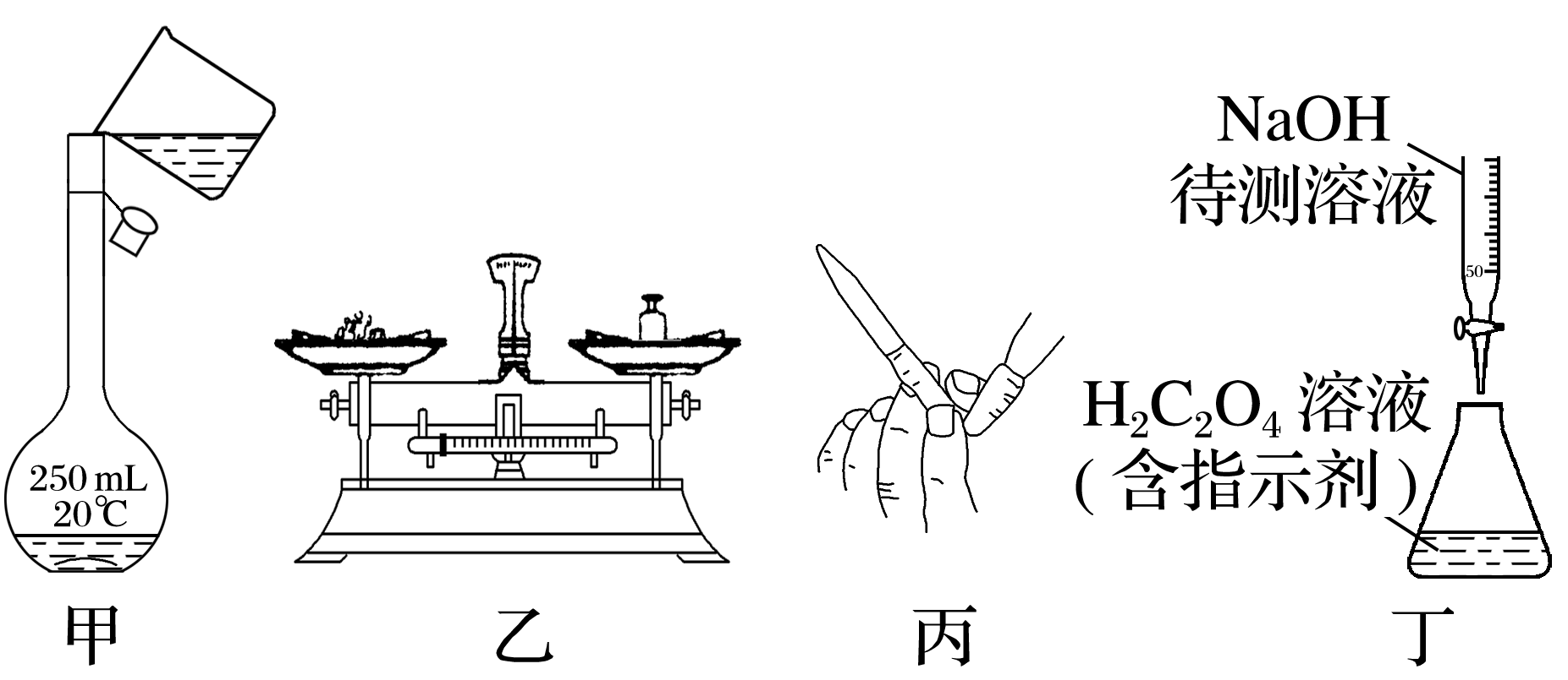
3.(2023·绍兴高三检测)NaOH标准溶液的配制和标定，需经过NaOH溶液配制、基准物质H₂C₂O₄·2H₂O的称量以及用NaOH溶液滴定等操作。下列有关说法正确的是
A.图甲：转移NaOH溶液到250 mL容量瓶中
B.图乙：准确称得0.157 5 g H₂C₂O₄·2H₂O固体
C.用图丙所示操作排除碱式滴定管中的气泡
D.用图丁所示装置以NaOH待测液滴定H₂C₂O₄溶液
√
向容量瓶中转移溶液时需要用玻璃棒引流，故A错误；
托盘天平的精确度为0.1 g，故B错误；
NaOH溶液应装在碱式滴定管中，故D错误。
1
2
3
4
5
6
7
8
9
10
11
12
13
14
15

Slide 50
4.实验室现有3种酸碱指示剂，其pH变色范围如下：
甲基橙：3.1～4.4 石蕊：5.0～8.0
酚酞：8.2～10.0
用0.100 0 mol·L^{－1}NaOH溶液滴定未知浓度的CH₃COOH溶液，恰好完全反应时，下列叙述正确的是
A.溶液呈中性，可选用甲基橙或酚酞作指示剂
B.溶液呈中性，只能选用石蕊作指示剂
C.溶液呈碱性，可选用甲基橙或酚酞作指示剂
D.溶液呈碱性，只能选用酚酞作指示剂
√
1
2
3
4
5
6
7
8
9
10
11
12
13
14
15

Slide 51
NaOH溶液和CH₃COOH溶液恰好完全反应时生成CH₃COONa，CH₃COO－水解使溶液显碱性，而酚酞的变色范围为8.2～10.0，比较接近。
1
2
3
4
5
6
7
8
9
10
11
12
13
14
15

Slide 52
5.用标准盐酸滴定未知浓度的NaOH溶液，下列各操作中，不会引起实验误差的是
A.用甲基橙作指示剂，当溶液由黄色变为橙色，立即读数，停止滴定
B.用蒸馏水洗净锥形瓶后，再用NaOH溶液润洗后装入一定体积的NaOH溶液
C.取10.00 mL NaOH溶液放入洗净的锥形瓶中，再加入适量蒸馏水
D.取10.00 mL NaOH溶液放入锥形瓶后，把碱式滴定管尖嘴处液滴吹去
√
用蒸馏水洗净锥形瓶后，再用NaOH溶液润洗后装入一定体积的NaOH溶液，会使NaOH溶液的用量偏多，测定结果偏高，故B错误；
取10.00 mL NaOH溶液放入锥形瓶后，把碱式滴定管尖嘴处液滴吹去，会使得取用的NaOH溶液偏少，测定结果偏低，故D错误。
1
2
3
4
5
6
7
8
9
10
11
12
13
14
15

Slide 53
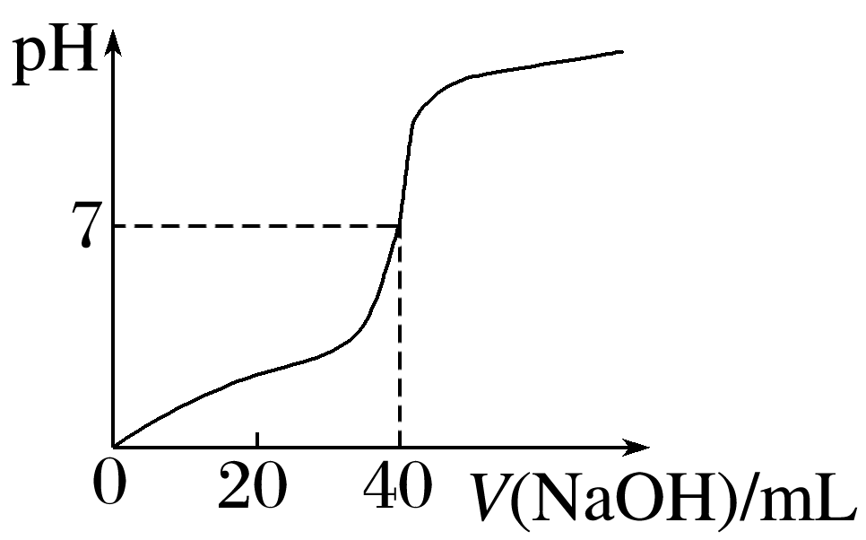
6.常温下，用1.0 mol·L^{－1}的NaOH溶液中和某浓度的H₂SO₄溶液，所得溶液的pH和所用NaOH溶液体积的关系如图所示，则原H₂SO₄溶液的物质的量浓度及完全反应后溶液的体积(忽略反应前后溶液体积的变化)分别是
A.1.0 mol·L^{－1},20 mL
B.0.5 mol·L^{－1},40 mL
C.0.5 mol·L^{－1},80 mL
D.1.0 mol·L^{－1},80 mL
√
滴定前H₂SO₄溶液的pH＝0，则c(H₂SO₄)＝0.5 mol·L^{－1}，当pH＝7时V(NaOH)＝40 mL，通过计算可知原H₂SO₄溶液的体积为40 mL。
1
2
3
4
5
6
7
8
9
10
11
12
13
14
15

Slide 54
7.实验室用标准盐酸测定某NaOH溶液的浓度，用甲基橙作指示剂，下列对测定结果的评价错误的是
选项 | 操作 | 测定结果的评价
A | 酸式滴定管在装液前未用标准盐酸润洗2～3次 | 偏高
B | 开始实验时酸式滴定管尖嘴部分有气泡，在滴定过程中气泡消失 | 偏高
C | 锥形瓶未干燥 | 无影响
D | 盛NaOH溶液的锥形瓶滴定前用NaOH溶液润洗2～3次 | 偏低
√
1
2
3
4
5
6
7
8
9
10
11
12
13
14
15

Slide 55
A项，未润洗酸式滴定管导致标准液被稀释，滴定时消耗标准液的体积偏大，测定结果偏高，正确；
B项，导致消耗标准液的体积偏大，测定结果偏高，正确；
D项，导致待测液中NaOH的物质的量偏大，滴定时消耗标准液的体积偏大，测定结果偏高，错误。
1
2
3
4
5
6
7
8
9
10
11
12
13
14
15

Slide 56
8.以酚酞溶液作指示剂，对某新制NaOH溶液进行中和滴定实验，数据记录如下表：
实验编号 | 待测液 | 消耗标准盐酸(0.01 mol·L^{－1})的体积
① | 20 mL NaOH溶液 | V₁ mL
② | 20 mL NaOH溶液＋10 mL H₂O | V₂ mL
③ | 敞口隔夜放置的20 mL NaOH溶液 | V₃ mL
则该新制的NaOH溶液的浓度c(mol·L^{－1})计算合理的是
√
1
2
3
4
5
6
7
8
9
10
11
12
13
14
15

Slide 57
以酚酞作指示剂，滴定敞口隔夜放置的NaOH溶液，由于生成了Na₂CO₃，所消耗盐酸的量将发生改变，所以V₃舍去。
1
2
3
4
5
6
7
8
9
10
11
12
13
14
15

Slide 58
9.生产和实验中广泛采用甲醛法测定饱和食盐水样品中的 含量。利用的反应原理为4 ＋6HCHO===(CH₂)₆N₄H＋(一元酸)＋3H＋＋6H₂O。实验步骤如下：
①甲醛中常含有微量甲酸，应先除去。取甲醛a mL于锥形瓶中，加入1～2滴指示剂，用浓度为b mol·L^{－1}的NaOH溶液滴定，滴定管的初始读数为V₁ mL，当锥形瓶内溶液呈微红色时，滴定管的读数为V₂ mL。
②向锥形瓶中加入饱和食盐水试样c mL，静置1分钟。
③用上述滴定管中剩余的NaOH溶液继续滴定锥形瓶内溶液，至溶液呈微红色时，滴定管的读数为V₃ mL。
1
2
3
4
5
6
7
8
9
10
11
12
13
14
15

Slide 59
下列说法不正确的是
A.步骤①中的指示剂可以选用酚酞溶液
B.步骤②中静置的目的是使 和HCHO完全反应
C.步骤②若不静置会导致测定结果偏高
√
1
2
3
4
5
6
7
8
9
10
11
12
13
14
15

Slide 60
步骤①中用NaOH溶液滴定甲酸，滴定终点时生成甲酸钠，溶液呈碱性，所以指示剂可选用酚酞溶液，故A正确；
1
2
3
4
5
6
7
8
9
10
11
12
13
14
15

Slide 61
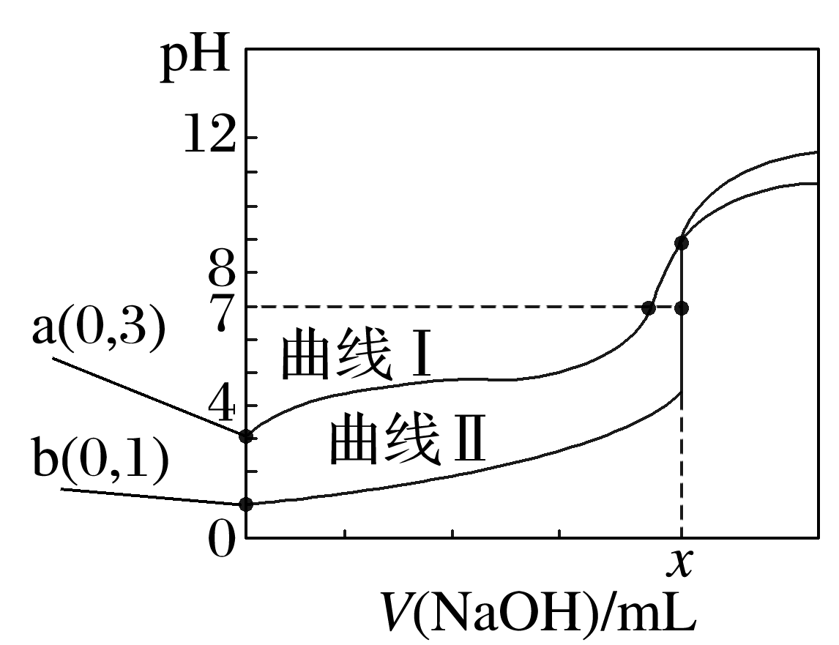
10.(2023·温州高三月考)25 ℃时，用0.100 0 mol·L^{－1}的NaOH溶液滴定20.00 mL 0.100 0 mol·
L^{－1}的一元强酸甲和一元弱酸乙，滴定曲线如图所示。下列有关判断正确的是
A.曲线Ⅰ代表的滴定最好选用甲基橙作指示剂
B.曲线Ⅱ为NaOH溶液滴定一元弱酸乙
C.电离常数K_{a}(乙)＝1.01×10^{－5}
D.图像中的x>20.00
√
1
2
3
4
5
6
7
8
9
10
11
12
13
14
15

Slide 62
根据两种酸的浓度均为0.100 0 mol·L^{－1}以及曲线Ⅰ、Ⅱ的起点对应的pH可知，曲线Ⅰ为NaOH溶液滴定一元弱酸乙，曲线Ⅱ为NaOH溶液滴定一元强酸甲，B项错误；
曲线Ⅰ滴定终点时溶液为碱性，故应选取酚酞作指示剂，A项错误；
由曲线Ⅱ可知，一元强碱滴定一元强酸达到滴定终点时，pH＝7，x＝20.00，D项错误。
1
2
3
4
5
6
7
8
9
10
11
12
13
14
15

Slide 63
11.某小组设计实验测定胆矾(CuSO₄·5H₂O)纯度(杂质不参与反应)：称取w g胆矾样品溶于蒸馏水，加入足量KI溶液，充分反应后，过滤。把滤液配制成250 mL溶液，准确量取配制溶液25.00 mL于锥形瓶中，滴加2滴溶液X，用c mol·L^{－1} Na₂S₂O₃溶液滴定至终点，消耗滴定液V mL。涉及反应如下：2Cu^{2＋}＋4I－===2CuI↓＋I₂，I₂＋
。下列叙述正确的是
A.X为酚酞溶液
B.若滴定结束后俯视读数，会使测定结果偏高
C.滴定管装液之前最后一步操作是水洗
D.胆矾纯度为
√
1
2
3
4
5
6
7
8
9
10
11
12
13
14
15

Slide 64
滴定反应为碘单质与硫代硫酸钠反应，因为淀粉遇碘单质变蓝，则指示剂X为淀粉溶液，A项错误；
滴定管装液之前最后一步操作是润洗，即用待装液润洗滴定管，C项错误；
1
2
3
4
5
6
7
8
9
10
11
12
13
14
15

Slide 65
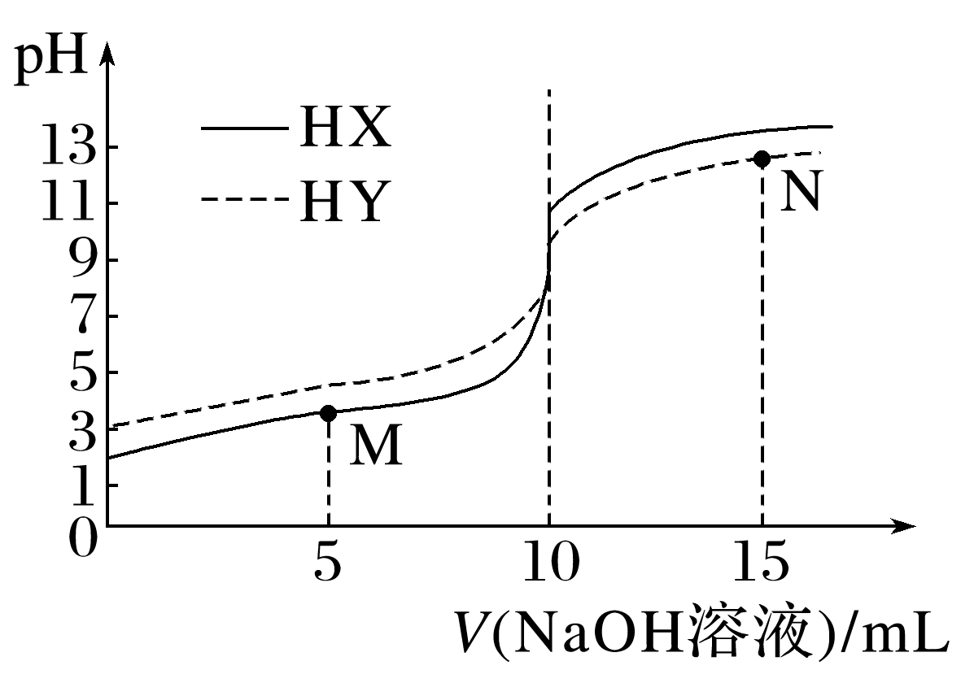
12.(2023·嘉兴高三月考)常温下，向浓度均为0.1 mol·L^{－1}体积均为10 mL的两种一元酸(HX、HY)溶液中，分别滴入0.1 mol·L^{－1} NaOH溶液，pH的变化曲线如图所示。下列说法错误的是
A.N点：c(Na＋)＝c(Y－)＋c(HY)
B.M点：c(X－)>c(Na＋)
C.滴至pH＝7时，消耗NaOH溶液的体积：HX溶液＞
HY溶液
D.滴入10 mL NaOH溶液时，溶液中水的电离程度：HX溶液＜HY溶液
√
1
2
3
4
5
6
7
8
9
10
11
12
13
14
15

Slide 66
据图可知，浓度均为0.1 mol·L^{－1}的HX、HY溶液的pH都大于1，说明HX和HY均为弱酸，N点加入NaOH溶液的体积为15 mL，NaOH与HY的物质的量之比为3∶2，则根据元素守恒得2c(Na＋)＝3c(Y－)＋3c(HY)，A项错误；
M点溶液中存在电荷守恒：c(Na＋)＋c(H＋)＝c(OH－)＋c(X－)，由图知c(H＋)>c(OH－)，所以c(X－)＞c(Na＋)，B项正确；
据图可知，浓度均为0.1 mol·L^{－1}的HX、HY溶液的pH大小关系为pH(HX)＜pH(HY)，说明酸性：HX＞HY，所以滴至pH＝7时，消耗NaOH溶液的体积：HX溶液＞HY溶液，C项正确；
1
2
3
4
5
6
7
8
9
10
11
12
13
14
15

Slide 67
滴入10 mL NaOH溶液时，HX和HY均恰好完全反应分别得到NaX溶液和NaY溶液，因酸性：HX＞HY，则X－的水解程度小于Y－的水解程度，溶液中水的电离程度：HX溶液＜HY溶液，D项正确。
1
2
3
4
5
6
7
8
9
10
11
12
13
14
15

Slide 68
13.现使用酸碱中和滴定法测定市售白醋的总酸量(g/100 mL)。
Ⅰ.实验步骤
(1)量取10.00 mL食用白醋，在烧杯中用水稀释后转移到100 mL的________(填仪器名称)中定容，摇匀即得待测白醋溶液。
(2)用酸式滴定管取待测白醋溶液20.00 mL于锥形瓶中，向其中滴加2滴__________做指示剂。
(3)用0.100 0 mol·L^{－1} NaOH溶液进行滴定，滴定终点的现象是___________________
__________________________________________________。
容量瓶
酚酞溶液
当滴入最后半滴标准
液，溶液由无色恰好变为浅红色，且在半分钟内不褪色
1
2
3
4
5
6
7
8
9
10
11
12
13
14
15

Slide 69
Ⅱ.实验记录
实验数据/mL | 滴定次数
 | 1 | 2 | 3 | 4
V(样品) | 20.00 | 20.00 | 20.00 | 20.00
V(NaOH)(消耗) | 15.95 | 15.00 | 15.05 | 14.95
Ⅲ.数据处理
(4)c(市售白醋)＝________mol·L^{－1}，该白醋的总酸量＝_______ g/100 mL。
0.75
4.5
1
2
3
4
5
6
7
8
9
10
11
12
13
14
15

Slide 70
14.立德粉(ZnS·BaSO₄)成品中S^{2－}的含量可以用“碘量法”测得。称取m g样品，置于碘量瓶中，移取25.00 mL 0.100 0 mol·L^{－1}的I₂-KI溶液于其中，并加入乙酸溶液，密闭，置暗处反应5 min，有单质硫析出。以淀粉为指示剂，过量的I₂用0.100 0 mol·
L^{－1} Na₂S₂O₃溶液滴定，反应式为 。测定时消耗Na₂S₂O₃溶液的体积为V mL。终点颜色变化为_______________________，样品中S^{2－}的含量为
________________________________(写出表达式)。
浅蓝色至无色
1
2
3
4
5
6
7
8
9
10
11
12
13
14
15

Slide 71
1
2
3
4
5
6
7
8
9
10
11
12
13
14
15

Slide 72
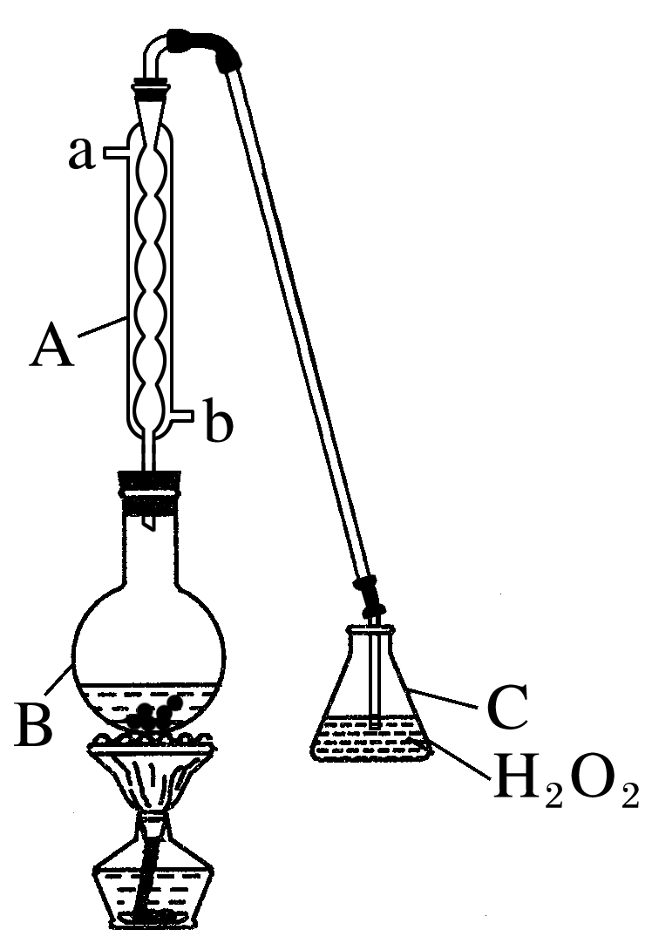
15.中华人民共和国国家标准规定葡萄酒中SO₂最大使用量为0.25 g·L^{－1}。某兴趣小组用如图装置(夹持装置略)收集某葡萄酒中SO₂，并对其含量进行测定。
(1)B中加入300.00 mL葡萄酒和适量盐酸，加热使SO₂全部逸出并与C中H₂O₂完全反应，C中反应的化学方程式为________________
_______。
(2)除去C中过量的H₂O₂，然后用0.090 0 mol·L^{－1}NaOH标准溶液进行滴定，简述滴定前排气泡的操作：_________________________
________________________________________。
SO₂＋H₂O₂===
H₂SO₄
将胶管弯曲使玻璃尖嘴向上
倾斜，用力捏挤玻璃球，使液体从尖嘴流出
1
2
3
4
5
6
7
8
9
10
11
12
13
14
15

Slide 73
(3)①若滴定终点时溶液的pH＝8.8，则选择的指示剂为_______；描述达到滴定终点的现象：_________________________________
__________________________________。
②若滴定终点时溶液的pH＝4.2，则选择的指示剂为________；描述达到滴定终点的现象：___________________________________
________________________________。
酚酞
当滴入最后半滴标准液，溶液由无色变为浅红色，且半分钟内不恢复原色
甲基橙
当滴入最后半滴标准液，溶液由红色变为橙色，且半分钟内不恢复原色
(4)若用50 mL滴定管进行实验，当滴定管中的液面在刻度“10”处，则管内液体的体积________(填序号)。
①＝10 mL ②＝40 mL ③<10 mL ④>40 mL
④
1
2
3
4
5
6
7
8
9
10
11
12
13
14
15

Slide 74
(5)滴定至终点时，消耗NaOH溶液25.00 mL，列式计算该葡萄酒中SO₂含量：________________________________________
_____________________________________________________
_____________________________________________________
__________________。
(6)该测定结果比实际值偏高，分析原因并利用现有装置提出改进措施：___________________________________________________________________________________________________________。
盐酸具有挥发性，反应过程中挥发出的盐酸滴定时消耗了NaOH标准液。改进措施：用非挥发性的强酸硫酸代替盐酸
1
2
3
4
5
6
7
8
9
10
11
12
13
14
15
返回

